Slide 1
Lektion 3
Design, Dataindsamling og projektstart

Slide 2
Designerens rolle
Interaction Designers are trained to observe humanity and to balance complicated ideas, and are used to thinking in opposites: large and small, conceptual and pragmatic, human and technical. Kolko 2007, s. 7

Slide 3
Dagens Mantra
https://www.youtube.com/watch?v=BSUMBBFjxrY

Slide 4
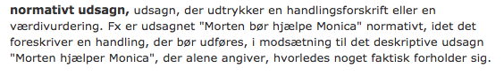
Dagens fy-ord
NORMATIVT

Slide 5
Sociologi
Studie at samfundet
Fokus på hvordan vi som mennesker organiserer vores samfund, f.eks:
Religion
Styreformer
Sociale klasser

Slide 6
Antropologi
Studie af mennesket
Fokus på kultur og sociale relationer – et forsøg på at svare på hvorfor et givent individ eller gruppe opfører sig som de gør.

Slide 7
Etnografi
Videnskabelig metode til opsamling af antropologiske data (også kaldet etnologi). Kvalitativ og beskrivende, hvor observatøren ofte er ”in the thick of things”.

Slide 8
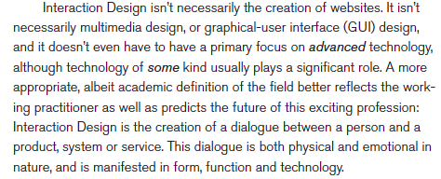
Kolko 2007, s. 12

Slide 9
Prototype fidelity
Fra lav til høj fidelity på flere punkter:
Visual Fidelity
Depth
Breadth
Interactivity
Data Fidelity

Slide 10
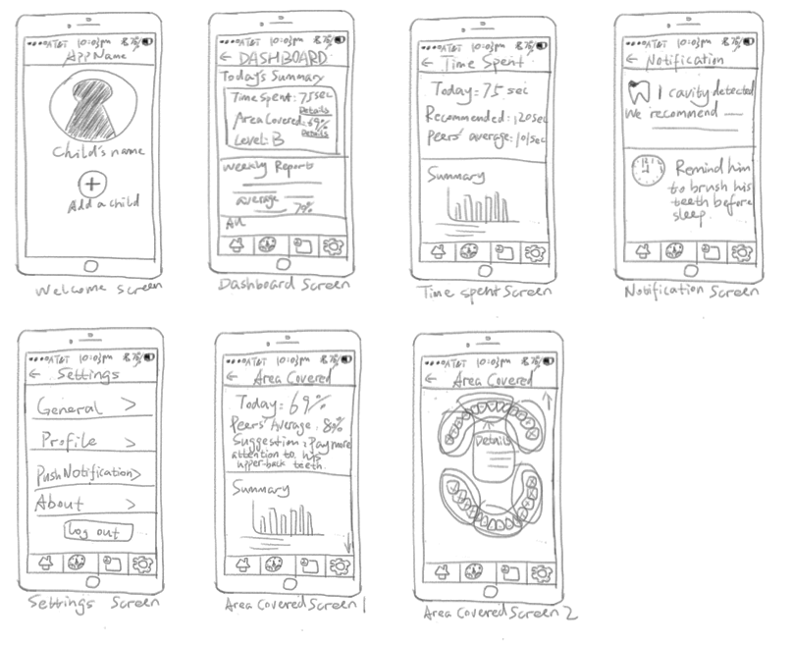

Slide 11
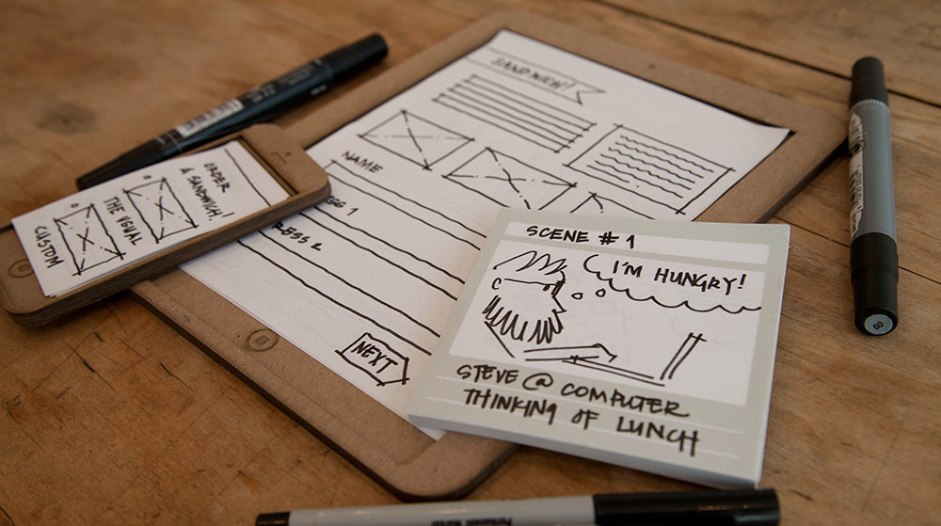

Slide 12
Useable
Useful
Desirable

Slide 13
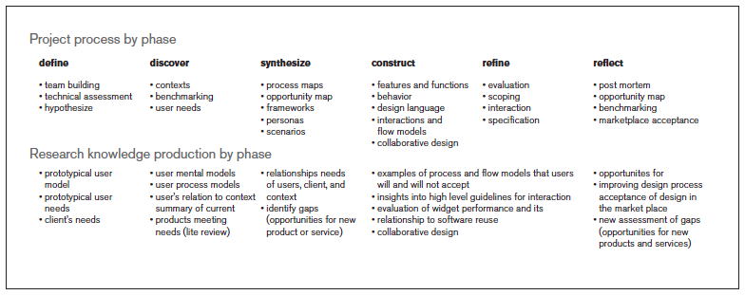

Slide 15
Dataindsamling - emner
Grundlaget
Interviews
Spørgeskemaer
Observation

Slide 16
Hvad skal man have styr på først
Mål!
Hvad er målet/målene med dataindsamlingen
Deltagere
Hvem skal involveres/deltage i dataindsamlingen
Forhold til deltagere
En eller anden form for kontrakt / information
Pilotstudier
Start evt. med en mindre gruppe først

Slide 17

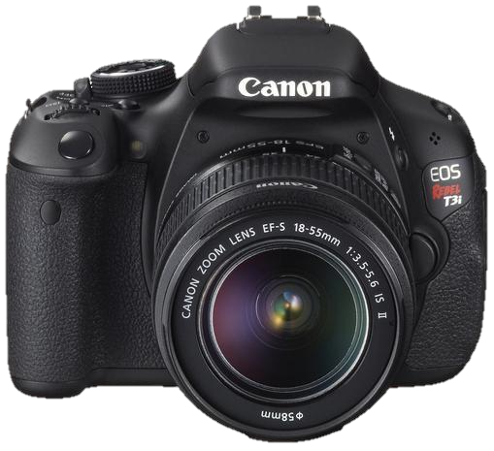
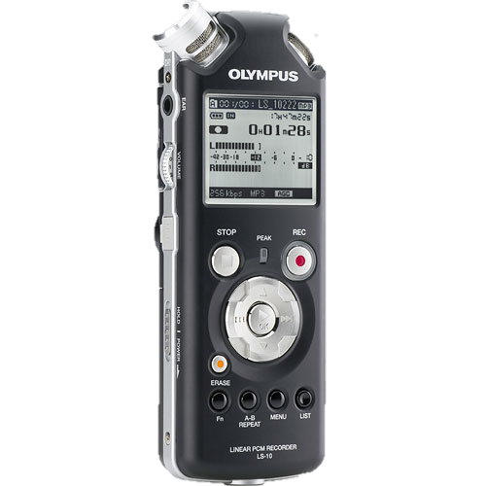
Dataopsamling
Noter og fotos
Håndskrevne / tastede
Noter => fleksibilitet
Svært at nå at få det hele med
fotos som supplement / underbygning
Audio og fotos
Man får rigtig meget med
Tager lang tid at transkribere
Mindre forstyrrende end videooptagelser
Lettere at holde fokus på andre ting
Fotos som supplement

Slide 18
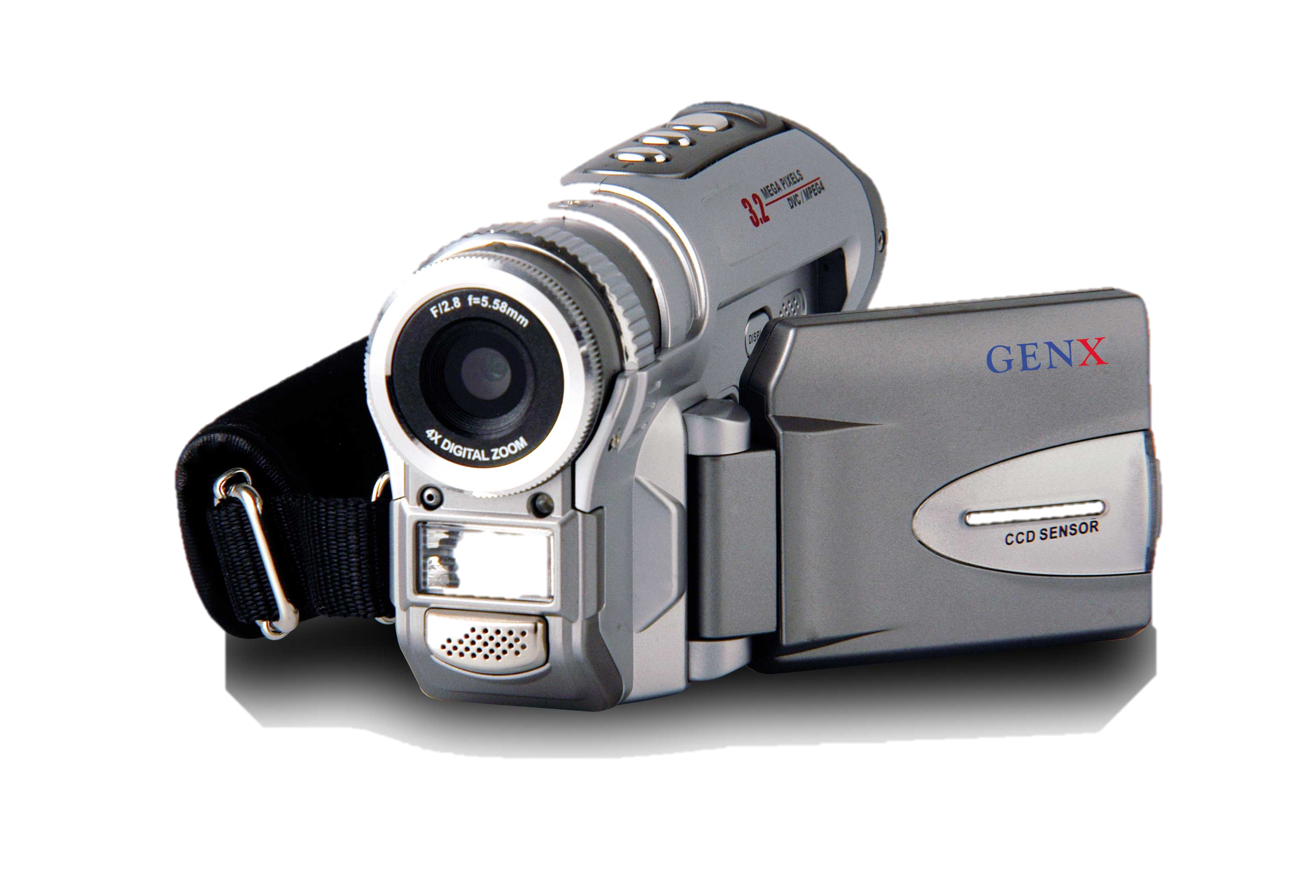
Dataopsamling
Video
Fanger både visuelt og audio data
Tager meget lang tid at transkribere / analysere
Kan være nødvendigt med en tilvænningsperiode
Nødvendige beslutninger
Fixed eller flytbart
Fokus, lokation
Indkøringsperiode eller transkribering ift. data

Slide 19
Dataopsamling
To typer af data
Kvalitative
Anvendes til at opnå indsigt af dybdegående og eksplorativ karakter
Giver indsigt, der går i dybden
Hvad, hvorfor, hvordan?
Kvantitative
Anvendes til at kortlægge en gruppe af personer på en række ensartede kvantificerbare variable
Giver indsigt, der går i bredden
Hvor mange, hvor meget?

Slide 20
Interviews
Interviews er “samtaler med et formål”
Ligheden med en almindelig samtale afhænger af typen af interview
Der findes 4 overordnede interviewtyper

Slide 21
Ustrukturerede interviews
Meget explorerende
Intervieweren har ikke så meget kontrol
Baserer sig på åbne spørgsmål
Hvad er forskellen på åbne og lukkede spørgsmål?
Godt i starten af projekter
Intervieweren skal være i stand til at finde balance mellem formål og ny information
Tager lang tid at behandle data

Slide 22
Strukturerede interviews
Når der er et helt klart formål
Der stilles udelukkende forudbestemte spørgsmål
Et spørgeskema i interviewform
Ofte lukkede spørgsmål
Godt hvis man kender de forskellige svarmuligheder
Korte og velformulerede spørgsmål med klar indikation af svarmulighederne
Samme spørgsmål og rækkefølge for hver deltager

Slide 23
Aktivitet – 2 min hver
Find ud af så meget som muligt om hinanden på 2 minutter.
2 og 2 – find sammen med en fra studiet, du ikke kender endnu.
Vælg hvem der skal interviewe først.
Den første interviewer må kun stille lukkede spørgsmål.
Den anden interviewer må kun stille åbne spørgsmål.

Slide 24
Aktivitet – 10 min
2 og 2
Du interviewer din sidemand
En af jer er intervieweren
Den anden er den der interviewes
Aftal et emne, som den der skal interviewes ved meget om.
Lav 2 overordnede spørgsmål til et ustruktureret interview, og lad disse lede til nye spørgsmål
Lav sammen på baggrund af det første interview nogle meget mere specifikke spørgsmål til et struktureret interview

Slide 25
Semi-strukturerede interviews
En kombination af ustrukturerede og strukturerede interviews
Bruger både åbne og lukkede spørgsmål
De samme emner dækkes for hver deltager
Tager udgangspunkt i et forberedt spørgsmål
Der spørges videre indtil det relevante information er opnået
Pas på ikke at stille ledende spørgsmål
Kan give en god balance mellem alsidighed og gentagelighed.

Slide 26
Overordnet ift. Interview spørgsmål
To typer
lukkede spørgsmål – har et forudbestemt svarformat – f.eks. ja / nej
åbne spørgsmål – har ikke et forudbestemt svarformat
Lukkede spørgsmål er lettere at analysere
Undgå:
Lange spørgsmål
Sammensatte sætninger - deles op i flere spørgsmål
Jargon og sprog som deltageren måske ikke forstår
Ledende spørgsmål

Slide 27
Afholdelse af interview
Introduktion – Introducer dig selv, forklar formålet med interviewet, diskuter etiske aspekter, spørg om du må optage, præsentér evt. samtykke-formular
Opvarmning – Gør de første spørgsmål lette og ikke-farlige
Hovedforløbet – præsenter spørgsmålene i en logisk rækkefølge
Nedkøling – inkludér et par lette spørgsmål til at “tage luften af ballonen” til sidst
Afslutning – Tak til deltageren, signaler afslutning, sluk evt. udstyr.

Slide 28
Berigelse af interview-processen
Rekvisitter – f.eks. protoyper

Slide 29

Spørgeskemaer
Spørgsmål kan være lukkede eller åbne
Lukkede spørgsmål kan lettere analyseres, og dette kan evt. automatiseres.
Kan bruges til store mængder deltagere (populationer)
Midler: Papir, email, web
Web ulemper – størrelsen af populationen kan være ukendt

Slide 30
Spørgeskema design
Et spørgsmåls gennemslagskraft kan være influeret af rækkefølgen af spørgsmålene
Er det nødvendigt med forskellige versioner af spørgeskemaet til forskellige populationer?
Giv klare instruktioner til, hvordan man gennemfører spørgeskemaet
Find en balance mellem spacing og kompakthed

Slide 31
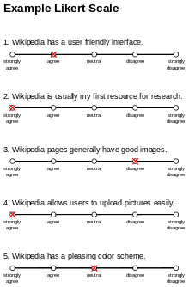
Spørgsmål og svarformat
Ja og Nej checkbokse
Checkbokse, der tilbyder mange muligheder
Rating skalaer
Likert
3, 5, 7 eller flere points?
Åbne spørgsmål

Slide 32
Opmuntring til gode besvarelser
Sørg for at formålet med studiet er klart for deltageren
Anonymitet
Godt designet
Overskuelig
Logisk rækkefølge
Tilbyd evt. en kort version

Slide 33
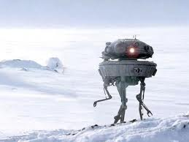
Observation
Direkte observation i ”felten”
Strukturerende frameworks
Graden af deltagelse
Etnografi
Direkte observation i kontrollerede omgivelser
Indirekte observation
Dagbøger
Logging af interaktioner

Slide 34
Strukturerende frameworks som guide
Personen: Hvem?
Stedet: Hvor?
Tingen: Hvad?
Goetz og LeCompte framework:
Hvem er tilstede?
Hvad er deres rolle?
Hvilken aktivitet?
Hvornår sker akiviteten?
Hvor sker det?
Hvorfor sker det?
Hvordan er aktiviteten organiseret?

Slide 35
Observation
Først i designforløbet
forståelse af brugere, kontekster, opgaver og mål
Senere i designforløbet
Hvor godt understøtter prototyperne brugernes opgaver og mål?

Slide 36
Etnografi
Etnografi er en filosofi med nogle teknikker, der inkluderer observation og interviews af deltagere
Populær metode i interaktionsdesign
Etnografer “nedsænker” sig i den kultur de undersøger

Slide 37
Liste med eksempler på etnografiske elementer
Aktivitets- eller jobbeskrivelser
Regler og procedurer set ift. bestemte aktiviteter
Beskrivelse af observerede aktiviteter
Optagelser af samtaler mellem arter involveret i aktiviteterne
Uformelle interviews med deltagere
Tegninger af det fysiske layout
Fotos af benyttede artefakter (fysiske elementer / værktøjer)
Video af benyttede artefakter
Beskrivelser af benyttede artefakter
Workflow diagrammer
Procesoversigter

Slide 38
Valg og kombination af teknikker
Dataopsamling vil næsten altid basere sig på flere metoder/teknikker.
Afhængigt af
Studiets fokus
De involverede deltagere
Teknikkens metoder
De tilgængelige ressourcer

Slide 39
Opsummering
Hvilken type dataanalyse der kan bruges afhænger af den dataopsamling der er sket
Kvalitative og Kvantitative data kan opsamles med alle de tre dataopsamlingsteknikker

Slide 40
Næste gang
Dataanalyse – Kapitel 8
Kvalitativ og kvantitativ, Kvantitativ analyse, Kvalitativ analyse
Værktøjer, Brug af teoretiske frameworks, Præsentation af resultater
Etablering af krav – Kapitel 10
Hvad, hvordan og hvorfor,
Hvad er krav, Dataindsamling, Dataanalyse, fortolkning og præsentation
Begge kapitler læses grundigt!

